Slide 1
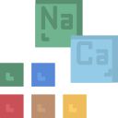
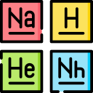
BÀI 7: XU HƯỚNG BIẾN ĐỔI MỘT SỐ TÍNH CHẤT CỦA ĐƠN CHẤT, BIẾN ĐỔI THÀNH PHẦN VÀ TÍNH CHẤT CỦA HỢP CHẤT TRONG MỘT CHU KÌ VÀ TRONG MỘT NHÓM

Slide 2
Một hạt nhân có điện tích là Z+ sẽ hút electron bằng một lực với độ lớn F = a.$\frac{\text{Z}}{{\text{r}}^{\text{2}}}$
r: khoảng cách từ hạt nhân đến electron
a: hằng số
a. Điện tích hạt nhân càng lớn thì lực hút electron càng mạnh hay càng yếu?
b. Khoảng cách giữa electron và hạt nhân càng lớn thì electron bị hạt nhân hút càng mạnh hay càng yếu?
a. Z tăng F tăng lực hút càng mạnh
b. r tăng F giảm lực hút càng yếu

Slide 3
Quy luật biến đổi các tính chất của đơn chất và hợp chất là gì??

Slide 4
BÀI 7: XU HƯỚNG BIẾN ĐỔI MỘT SỐ TÍNH CHẤT CỦA ĐƠN CHẤT, BIẾN ĐỔI THÀNH PHẦN VÀ TÍNH CHẤT CỦA HỢP CHẤT TRONG MỘT CHU KÌ VÀ TRONG MỘT NHÓM
Xu hướng biến đổi thành phần và tính acid, tính base của các oxide và hydroxide theo chu kì
Xu hướng biến đổi bán kính nguyên tử
Xu hướng biến đổi độ âm điện, tính kim loại và tính phi kim

Slide 5
I. Xu Hướng Biến Đổi Bán Kính Nguyên Tử
Bán kính nguyên tử là gì?
Bán kính nguyên tử là khoảng cách từ hạt nhân đến electron ở lớp vỏ ngoài cùng
Bán kính nguyên tử

Slide 6
I. Xu Hướng Biến Đổi Bán Kính Nguyên Tử
Vẽ các mô hình nguyên tử Rutherford – Bord của các nguyên tố chu kì 2 từ Li đến F và trả lời các câu hỏi sau?
a. Nhận xét về số lớp electron của các nguyên tử trên.
b. Từ Li đến F điện tích hạt nhân tăng hay giảm?
c. Số electron ngoài cùng của các nguyên tử lần lượt từ Li đến F thay đồi như thế nào?
d. Rút ra nhận xét về bán kính nguyên tử từ Li đến F

Slide 7
I. Xu Hướng Biến Đổi Bán Kính Nguyên Tử
Mô hình các nguyên tử từ Li đến F:
Li
Be
B
C
N
O
F
a. Các nguyên tố đều có 2 lớp electron
b. Đi từ Li đến F điện tích hạt nhân tăng
c. Số electron ngoài cùng của các nguyên tử tăng dần từ 1 đến 7
d. Các nguyên tử có cùng số lớp electron, số electron ngoài cùng tăng dần, điện tích hạt nhân tang dần lực hút giữa hạt nhân và electron lớp ngoài cùng mạnh dần bán kính nguyên tử giảm dần

Slide 8
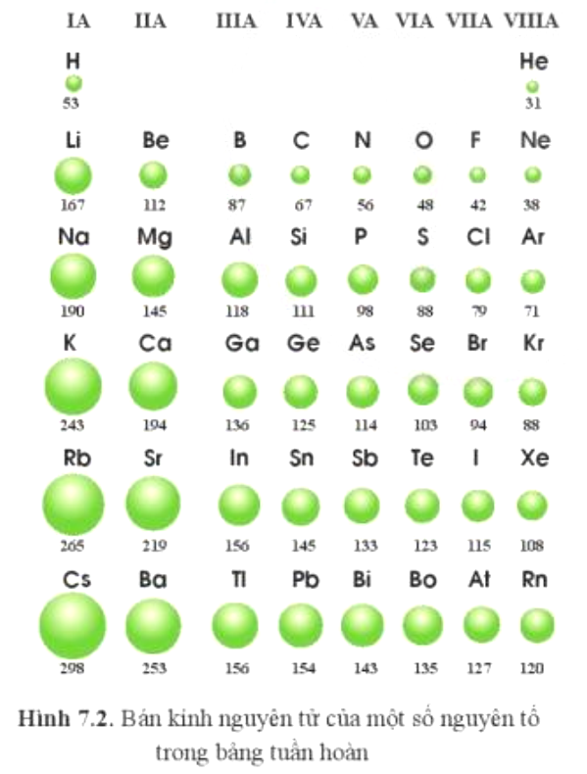
Nhận xét về sự biến đổi bán kính nguyên tử của các nguyên tố chu kì 3, 4, 5 theo chiều tăng dần điện tích hạt nhân.
Rút ra quy luật biến đổi bán kính nguyên tử trong chu kì theo chiều tang dần điện tích hạt nhân
Các nguyên tố chu kì 3, 4, 5 theo chiều tăng dần điện tích hạt nhân bán kính nguyên tử giảm dần

Slide 9
I. Xu Hướng Biến Đổi Bán Kính Nguyên Tử
Bán kính nguyên tử là khoảng cách từ hạt nhân đến electron ở lớp vỏ ngoài cùng
Quy luật chung đối với các nguyên tố nhóm A:
1. Trong một chu kì
Trong một chu kì, theo chiều tăng dần điện tích hạt nhân, bán kính nguyên tử có xu hướng giảm dần

Slide 10
I. Xu Hướng Biến Đổi Bán Kính Nguyên Tử
Nhận xét về số lớp electron của các nguyên tố thuộc cùng nhóm. Từ đó rút ra nhận xét về bán kính nguyên tử các nguyên tử trong nhóm theo chiều điện tích tăng dần
Các nguyên tố cùng một nhóm, theo chiều tăng điện tích hạt nhân số lớp electron tăng dần bán kính nguyên tử tăng dần.

Slide 11
I. Xu Hướng Biến Đổi Bán Kính Nguyên Tử
Bán kính nguyên tử là khoảng cách từ hạt nhân đến electron ở lớp vỏ ngoài cùng
Quy luật chung đối với các nguyên tố nhóm A:
1. Trong một chu kì
Trong một chu kì, theo chiều tăng dần điện tích hạt nhân, bán kính nguyên tử có xu hướng giảm dần
2. Trong một nhóm
Trong một nhóm, theo chiều tăng dần điện tích hạt nhân, bán kính nguyên tử có xu hướng giảm dần

Slide 12
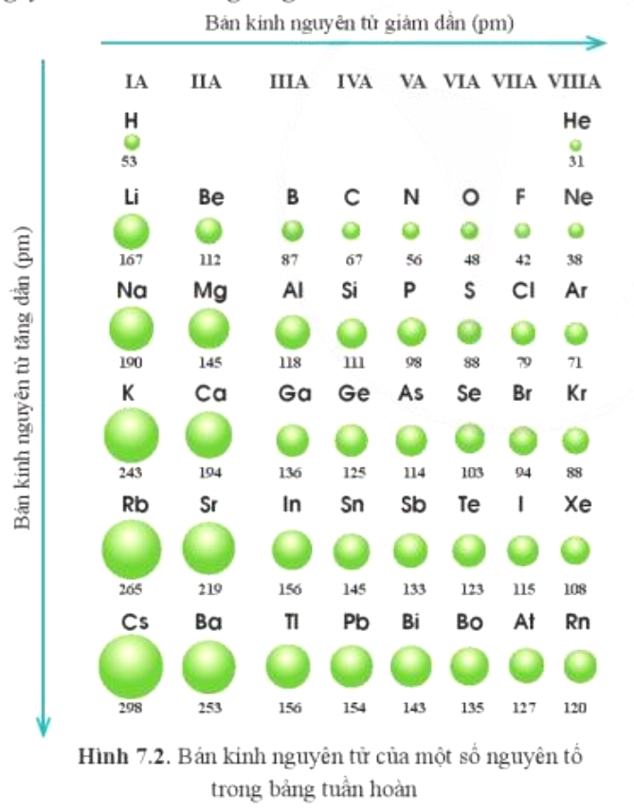
Hãy giải thích vì sao nguyên tử He là nguyên tử nguyên tố có kích thước nhỏ nhất trong bảng tuần hoàn mà không phải là nguyên tử H
Theo chiều tăng điện tích hạt nhân, trong một nhóm bán kính nguyên tử tăng dần, trong một chu kì bán kính nguyên tử giảm dần, H và He cùng chu kì nên bán kính nguyên tử H lớn hơn He He là nguyên tử nguyên tố có kích thước nhỏ nhất trong bảng tuần hoàn.

Slide 13
II. Xu hướng biến đổi độ âm điện, tính kim loại và tính phi kim
Electron hóa trị đã tham gia vào việc hình thành liên kết hóa học thì gọi là electron liên kết
Ví dụ:
N
H
Cấu hình e
1s²2s²2p³
1s¹
Electron hóa trị
5
1
H
H
N
Electron liên kết
3
1
H

Slide 14
II. Xu hướng biến đổi độ âm điện, tính kim loại và tính phi kim
Độ âm điện là gì?
Độ âm điện là đại lượng đặc trứng cho khả năng hút electron liên kết của một nguyên tử trong phần tử
+1
+1
Hình 7.3. Cặp electron liên kết bị các nguyên tử hút về phía các hạt nhân của mỗi nguyên tử H

Slide 15
II. Xu hướng biến đổi độ âm điện, tính kim loại và tính phi kim
1. Trong một chu kì: nhận xét về điện tích hạt nhân và bán kính nguyên tử từ đó suy luận về khả năng hút cặp electron liên kết của các nguyên tử.
2. Trong một nhóm: nhận xét về điện tích hạt nhân và bán kính nguyên tử từ đó suy luận về khả năng hút cặp electron liên kết của các nguyên tử.
1. Trong một chu kì, từ trái sang phải điện tích hạt nhân tăng lên, bán kính nguyên tử giảm dần nên khả năng hút cặp electron liên kết càng mạnh
2. Trong một nhóm, từ trên xuống dưới điện tích hạt nhân tăng lên, bán kính nguyên tử tăng dần nên khả năng hút cặp electron liên kết càng yếu

Slide 16
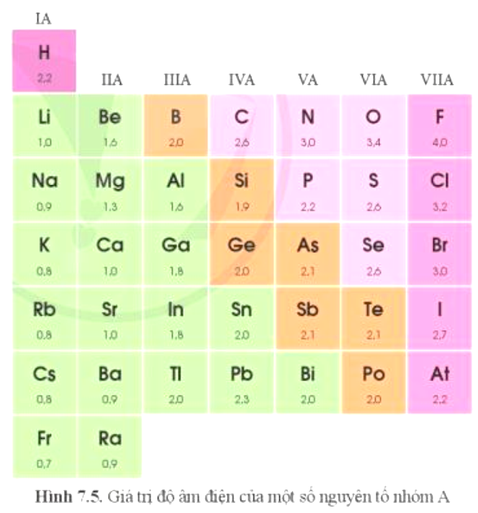
II. Xu hướng biến đổi độ âm điện, tính kim loại và tính phi kim
Quan sát hình 7.5, hãy nhận xét quy luật chung về sự biến đổi độ âm điện của các nguyên tử nguyên tố nhóm A trong một chu kì, một nhóm.

Slide 17
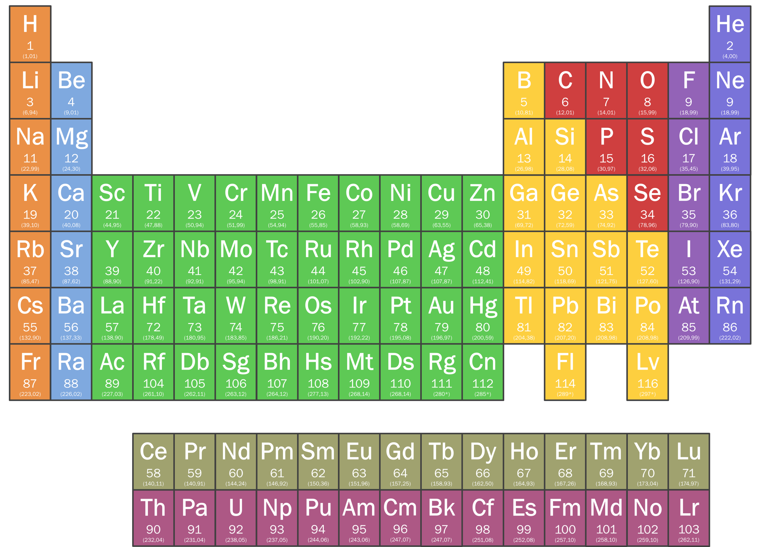
II. Xu hướng biến đổi độ âm điện, tính kim loại và tính phi kim
1. Độ âm điện
Độ âm điện là đại lượng đặc trứng cho khả năng hút electron liên kết của một nguyên tử trong phần tử
+1
+1
Quy luật chung đối với các nguyên tố nhóm A
Trong một chu kì, theo chiều tăng dần điện tích hạt nhân, độ âm điện của nguyên tử nguyên tố có xu hướng tăng dần
Trong một nhóm, theo chiều tăng dần điện tích hạt nhân, độ âm điện của nguyên tử nguyên tố có xu hướng giảm dần
Độ âm điện tăng dần
Một số ngoại lệ ở nhóm II (Ba, Ra), chu kì 6 (Pb và Bi)
Độ âm điện giảm dần

Slide 18
II. Xu hướng biến đổi độ âm điện, tính kim loại và tính phi kim
Từ độ âm điện xác định được cặp electron liên kết sẽ lệch về nguyên tử nào trong phần tử.
Độ âm điện của H và N lần lượt là 2,2 và 3,0
N hút electron liên kết mạnh hơn H gấp $\frac{\text{3,0}}{\text{2,2}}$ = 1,36 lần
Trong phần tử NH₃, cặp electron liên kết lệch về phía N
Ví dụ

Slide 19
II. Xu hướng biến đổi độ âm điện, tính kim loại và tính phi kim
Biết độ âm điện của O là 3,4 của H là 2,2. Trong phần tử H₂O, cặp electron liên kết sẽ bị lệch về phía nguyên tử nào?
O hút electron liên kết mạnh hơn H gấp $\frac{\text{3,}\text{4}}{\text{2,2}}$ = 1,54 lần
Trong phần tử H₂O, cặp electron liên kết lệch về phía O

Slide 20
II. Xu hướng biến đổi độ âm điện, tính kim loại và tính phi kim
Cặp electron bị lệch nhiều hơn trong phần tử NH₃ hay H₂O? Vì sao?
Độ âm điện của O (3,4) > độ âm điện của N (3,0)
Trong phần tử NH₃, N hút electron liên kết mạnh hơn H gấp $\frac{\text{3,0}}{\text{2,2}}$ = 1,36 lần
Trong phần tử H₂O, O hút electron liên kết mạnh hơn H gấp $\frac{\text{3,}\text{4}}{\text{2,2}}$ = 1,54 lần
cặp electron liên kết bị lệch nhiều hơn trong phân tử H₂O

Slide 21
II. Xu hướng biến đổi độ âm điện, tính kim loại và tính phi kim
Không dùng bảng độ âm điện hãy so sánh độ âm điện của các nguyên tố có Z = 14 và nguyên tố Y có Z = 16

Slide 22
II. Xu hướng biến đổi độ âm điện, tính kim loại và tính phi kim
X có Z = 14; Y có Z = 16
X và Y cùng thuộc chu kì
Trong một chu kì theo chiều tăng điện tích hạt nhân độ âm điện tăng dần
Độ âm điện: X < Y

Slide 23
II. Xu hướng biến đổi độ âm điện, tính kim loại và tính phi kim
Điều đặc trưng cho tính kim loại và tính phi kim là gì?

Slide 24
II. Xu hướng biến đổi độ âm điện, tính kim loại và tính phi kim
Tính kim loại đặc trưng bởi khả năng nhường electron của nguyên tử
Tính phi kim đặc trưng bởi khả năng nhận electron của nguyên tử

Slide 25
II. Xu hướng biến đổi độ âm điện, tính kim loại và tính phi kim
Trong một nhóm từ trên xuống dưới
Điện tích hạt nhân tăng dần
Bán kính nguyên tử tăng dần
Lực hút của hạt nhân tới electron hóa trị giảm
Tăng khả năng nhường electron
Tính kim loại của nguyên tố tăng dần

Slide 26
II. Xu hướng biến đổi độ âm điện, tính kim loại và tính phi kim
Trong một chu kì từ trái sang phải
Điện tích hạt nhân tăng dần
Bán kính nguyên tử giảm dần
Lực hút của hạt nhân tới electron hóa trị tăng
Giảm khả năng nhường electron
Tính kim loại của nguyên tố giảm dần

Slide 27
II. Xu hướng biến đổi độ âm điện, tính kim loại và tính phi kim
Suy luận quy luật biến đổi phi kim trong một chu kì, một nhóm

Slide 28
II. Xu hướng biến đổi độ âm điện, tính kim loại và tính phi kim
Trong một chu kì từ trái sang phải
Điện tích hạt nhân tăng dần
Bán kính nguyên tử giảm dần
Lực hút của hạt nhân tới electron hóa trị tăng
Tăng khả năng nhận electron
Tính phi kim của nguyên tố tăng dần

Slide 29
II. Xu hướng biến đổi độ âm điện, tính kim loại và tính phi kim
Trong một nhóm từ trên xuống dưới
Điện tích hạt nhân tăng dần
Bán kính nguyên tử tăng dần
Lực hút của hạt nhân tới electron hóa trị giảm
Giảm khả năng nhận electron
Tính phi kim của nguyên tố giảm dần

Slide 30
II. Xu hướng biến đổi độ âm điện, tính kim loại và tính phi kim
2. Tính kim loại và tính phi kim
Tính kim loại đặc trưng bởi khả năng nhường electron của nguyên tử
Tính phi kim đặc trưng bởi khả năng nhận electron của nguyên tử
Quy luật chung đối với các nguyên tố nhóm A:
Trong một chu kì, theo chiều tăng dần điện tích hạt nhân, tính kim loại của các nguyên tố có xu hướng giảm dần, tính phi kim của các nguyên tố có xu hướng tăng dần
Trong một nhóm, theo chiều tăng dần điện tích hạt nhân, tính kim loại của các nguyên tố có xu hướng tăng dần, tính phi kim của các nguyên tố có xu hướng giảm dần

Slide 31
II. Xu hướng biến đổi độ âm điện, tính kim loại và tính phi kim
Sắp xếp các nguyên tố sau theo chiều tăng dần tính phi kim: O, S, F. Giải thích.

Slide 32
II. Xu hướng biến đổi độ âm điện, tính kim loại và tính phi kim
O
F
Sắp xếp các nguyên tố theo chu kì, nhóm
S
O và S thuộc cùng nhóm VIA
Trong một nhóm tính phi kim giảm dần
Tính phi kim O > S
O và F thuộc cùng chu kì 2
Trong một chu kì tính phi kim tăng dần
Tính phi kim F > O
Tính phi kim F > O > S

Slide 33
III. Xu hướng biến đổi thành phần và tính acid, tính base của các oxide và hydroxide theo chu kì
Oxide cao nhất là gì?
Oxide cao nhất của một nguyên tố là oxide mà nguyên tố trong đó có hóa trị cao nhất

Slide 34
III. Xu hướng biến đổi thành phần và tính acid, tính base của các oxide và hydroxide theo chu kì
1. Thành phần và tính acid, tính base của các oxide cao nhất trong một chu kì
Oxide cao nhất của một nguyên tố là oxide mà nguyên tố trong đó có hóa trị cao nhất
Các nguyên tố thuộc nhóm IA đến VII (trừ fluorine) có hóa trị cao nhất đúng bằng số thứ tự của nhóm
Ca ở nhóm IIA Ca có hóa trị cao nhất là II
C ở nhóm IVA Ca có hóa trị cao nhất là IV

Slide 35
III. Xu hướng biến đổi thành phần và tính acid, tính base của các oxide và hydroxide theo chu kì
Viết công thức oxide cao nhất của các nguyên tố chu kì 2, từ Li đến N và các nguyên tố chu kì 3

Slide 36
III. Xu hướng biến đổi thành phần và tính acid, tính base của các oxide và hydroxide theo chu kì
Oxide cao nhất của các nguyên tố nhóm A, chu kì 2 và 3
Nhóm | I | II | III | IV | V | VI | VII
Hóa trị | I | II | III | IV | V | VI | VII
CK 2 | Li₂O | BeO | B₂O₃ | CO₂ | N₂O₅
CK 3 | Na₂O | MgO | Al₂O₃ | SiO₂ | P₂O₅ | SO₃ | Cl₂O₇

Slide 37
III. Xu hướng biến đổi thành phần và tính acid, tính base của các oxide và hydroxide theo chu kì
1. Thành phần và tính acid, tính base của các oxide cao nhất trong một chu kì
Xu hướng biến đổi thành phần của các oxide cao nhất
Trong một chu kì, theo chiều tăng dần điện tích hạt nhân, tỉ lệ số nguyên tử oxygen với số nguyển tử nguyên tố còn lại trong oxide có xu hướng tăng dần
Xu hướng biến đổi tính acid, tính base của oxide cao nhất
Trong một chu kì, theo chiều tăng dần điện tích hạt nhân, tính acid của các oxide cao nhất có xu hướng tăng dần, tính base của chúng có xu hướng giảm dần

Slide 38
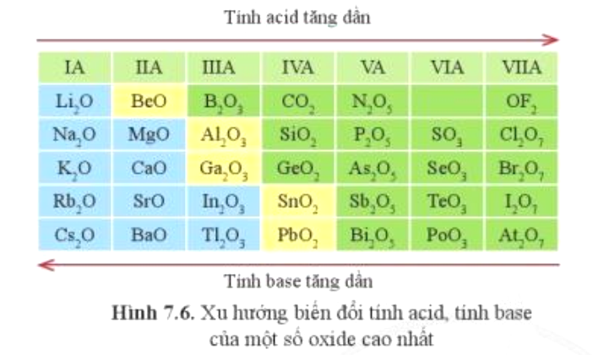
III. Xu hướng biến đổi thành phần và tính acid, tính base của các oxide và hydroxide theo chu kì
Trong chu kì 3, Na₂O có tính base mạnh nhất (basic oxide)
Tính base
Al₂O₃ vừa có tính acid vừa có tính base
Lưỡng tính
Al₂O₃ + 2NaOH + 3H₂O 2Na[Al(OH)₄]
Al₂O₃ + 6HCl 2AlCl₃ + 3H₂O
Trong chu kì 3, Cl₂O₇ có tính acid mạnh nhất (acidic oxide)
Tính acid

Slide 39
NOTE
Trong một nhóm A, theo chiều tăng điện tích hạt nhân, nói chung tính base của oxide cao nhất tăng dần (ví dụ nhóm IIA), tính acid giảm dần (ví dụ nhóm VA)
Ví dụ: Tính base: K₂O > Na₂O
Tính acid: N₂O₅ > P₂O₅

Slide 40
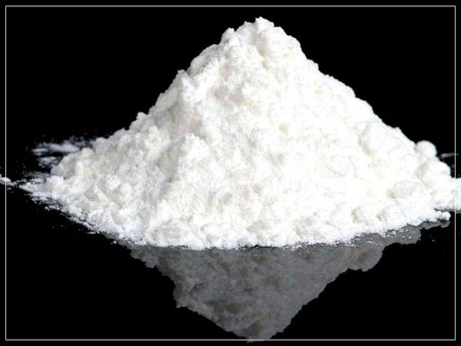
III. Xu hướng biến đổi thành phần và tính acid, tính base của các oxide và hydroxide theo chu kì
Giải thích vì sao không dùng chậu nhôm để đựng nước vôi tôi

Slide 41
III. Xu hướng biến đổi thành phần và tính acid, tính base của các oxide và hydroxide theo chu kì
Vì vôi tôi có chứa Ca(OH)₂ là một base , chất này sẽ phá hủy dần các đồ vật bằng nhôm do có xảy ra các phản ứng.
Al₂O₃ + Ca(OH)₂ → Ca(AlO₂)₂ + H₂O
2Al + Ca(OH)₂ + 2H₂O → Ca(AlO₂)₂ + 3H₂

Slide 42
III. Xu hướng biến đổi thành phần và tính acid, tính base của các oxide và hydroxide theo chu kì
2. Thành phần và tính acid, tính base của các hydroxide trong một chu kì
Hydroxide của nguyên tố kim loại M hóa trị n có dạng M(OH)_{n}
Đối với các nguyên tố phi kim, hydroxide của nó dạng acid.
Acid có thể coi là một dạng của hydroxide bị mất nước. Ví dụ:
Si(OH)₄ H₂SiO₃ + H₂O
Xu hướng biến đổi tính acid, tính base của hydroxide
Trong một chu kì, theo chiều tăng dần điện tích hạt nhân, tính acid của các hydroxide có xu hướng tăng dần, tính base của chúng có xu hướng giảm dần.

Slide 43
III. Xu hướng biến đổi thành phần và tính acid, tính base của các oxide và hydroxide theo chu kì
Viết công thức hydroxide của những nguyên tố chu kì 2, từ Li đến N và các nguyên tố chu kì 3

Slide 44
III. Xu hướng biến đổi thành phần và tính acid, tính base của các oxide và hydroxide theo chu kì
Hydroxide cao nhất của các nguyên tố nhóm A, chu kì 2 và 3
Nhóm | I | II | III | IV | V | VI | VII
Hóa trị | I | II | III | IV | V | VI | VII
CK 2 | LiOH | Be(OH)₂ | H₂BO₃ | H₂CO₃ | HNO₃
CK 3 | NaOH | Mg(OH)₂ | Al(OH)₃ | H₂SiO₃ | H₃PO₄ | H₂SO₄ | HClO₄

Slide 45
III. Xu hướng biến đổi thành phần và tính acid, tính base của các oxide và hydroxide theo chu kì
2. Thành phần và tính acid, tính base của các hydroxide trong một chu kì
NaOH là một base mạnh
NaOH + CO₂ Na₂CO₃ + H₂O
Al(OH)₃ có cả tính acid và tính base
Al(OH)₃ + NaOH 2Na[Al(OH)₄]
Al(OH)₃ + 3HCl AlCl₃ + 3H₂O
H₂SiO₃ là acid rất yếu, H₃PO₄ là acid trung bình, H₂SO₄ là acid mạnh, HClO₄ là acid rất mạnh
H₃PO₄ + 3NaOH Na₃PO₄ + 3H₂O

Slide 46
III. Xu hướng biến đổi thành phần và tính acid, tính base của các oxide và hydroxide theo chu kì
Nguyên tố nào có tính kim loại mạnh nhất, nguyên tố nào có tính phi kim mạnh nhất?

Slide 47
III. Xu hướng biến đổi thành phần và tính acid, tính base của các oxide và hydroxide theo chu kì
Dựa vào quy luật biến đổi tính chất hoá học của các nguyên tố trong một chu kì, một nhóm A ta có:
+ Kim loại mạnh nhất là nguyên tố Xesi (Cs)
+ Phi kim mạnh nhất là nguyên tố flo (F).
Tính kim loại giảm dần, tính phi kim tăng dần
Tính kim loại tăng dần, tính phi kim giảm dần

Slide 48
BÀI 7: XU HƯỚNG BIẾN ĐỔI MỘT SỐ TÍNH CHẤT CỦA ĐƠN CHẤT, BIẾN ĐỔI THÀNH PHẦN VÀ TÍNH CHẤT CỦA HỢP CHẤT TRONG MỘT CHU KÌ VÀ TRONG MỘT NHÓM
 | Bán kính nguyên tử | Độ âm điện | Tính kim loại | Tính phi kim | Tính acid của oxide | Tính base của oxide | Tính acid của hydroxide | Tính base của hydroxide
Nhóm
Chu kì

Slide 49
LUYỆN TẬP

Slide 50
1
Điền vào chỗ trống
tăng
a) Trong một chu kì, theo chiều …………………… điện tích hạt nhân, độ âm điện của các nguyên tố có xu hướng tăng dần, tính base của các hydroxide ………………… dần
giảm
giảm
b) Trong một nhóm, theo chiều …………………… điện tích hạt nhân, bán kính nguyên tử có xu hướng giảm dần, tính acid của các oxide cao nhất ………………… dần
tăng

Slide 51
2
Điền vào chỗ trống
Những đặc trưng nào sau đây thuộc về kim loại nhóm A, những đặc trưng nào thuộc về phi kim
(1) Dễ nhường electron
(2) Dễ nhận electron
(3) Oxide cao nhất có tính base
(4) Oxide cao nhất có tính acid
Kim loại
Phi kim

Slide 52
3
So sánh tính kim loại của các nguyên tố sau: K, Al, Mg, Na
Na
Mg
Al
Sắp xếp các nguyên tố theo chu kì, nhóm
K
Na và K thuộc cùng nhóm
Trong một nhóm theo chiều tăng điện tích hạt nhân, tính kim loại tăng dần
Tính kim loại: K > Na
Na, Mg và Al thuộc cùng chu kì
Trong một chu kì theo chiều tăng điện tích hạt nhân, tính kim loại giảm dần
Tính kim loại Na > Mg > Al
Tính phi kim K > Na > Mg > Al

Slide 53
4
So sánh tính phi kim của các nguyên tố sau: F, S, O, P
O
F
Sắp xếp các nguyên tố theo chu kì, nhóm
P
S
O và S thuộc cùng nhóm
Trong một nhóm theo chiều tăng điện tích hạt nhân, tính phi kim giảm dần
Tính phi kim: O > S
P và S thuộc cùng chu kì, O và F thuộc cùng chu kì
Trong một chu kì theo chiều tăng điện tích hạt nhân, tính phi kim tăng dần
Tính phi kim S > P; F > O
Tính phi kim F > O > S > P

Slide 54
5
Phản ứng nào xảy ra, phản ứng nào không xảy ra. Giải thích
a) H₃PO₄ + Na₂SO₄
2
b) HNO₃ + Na₂CO₃
2NaNO₃ + CO₂ + H₂O
Phản ứng b xảy ra, a không xảy ra vì không đảm bảo điều kiện của phản ứng ứng trao đổi

Slide 55
CHÚC CÁC EM HỌC TỐT!!!

